Slide 1
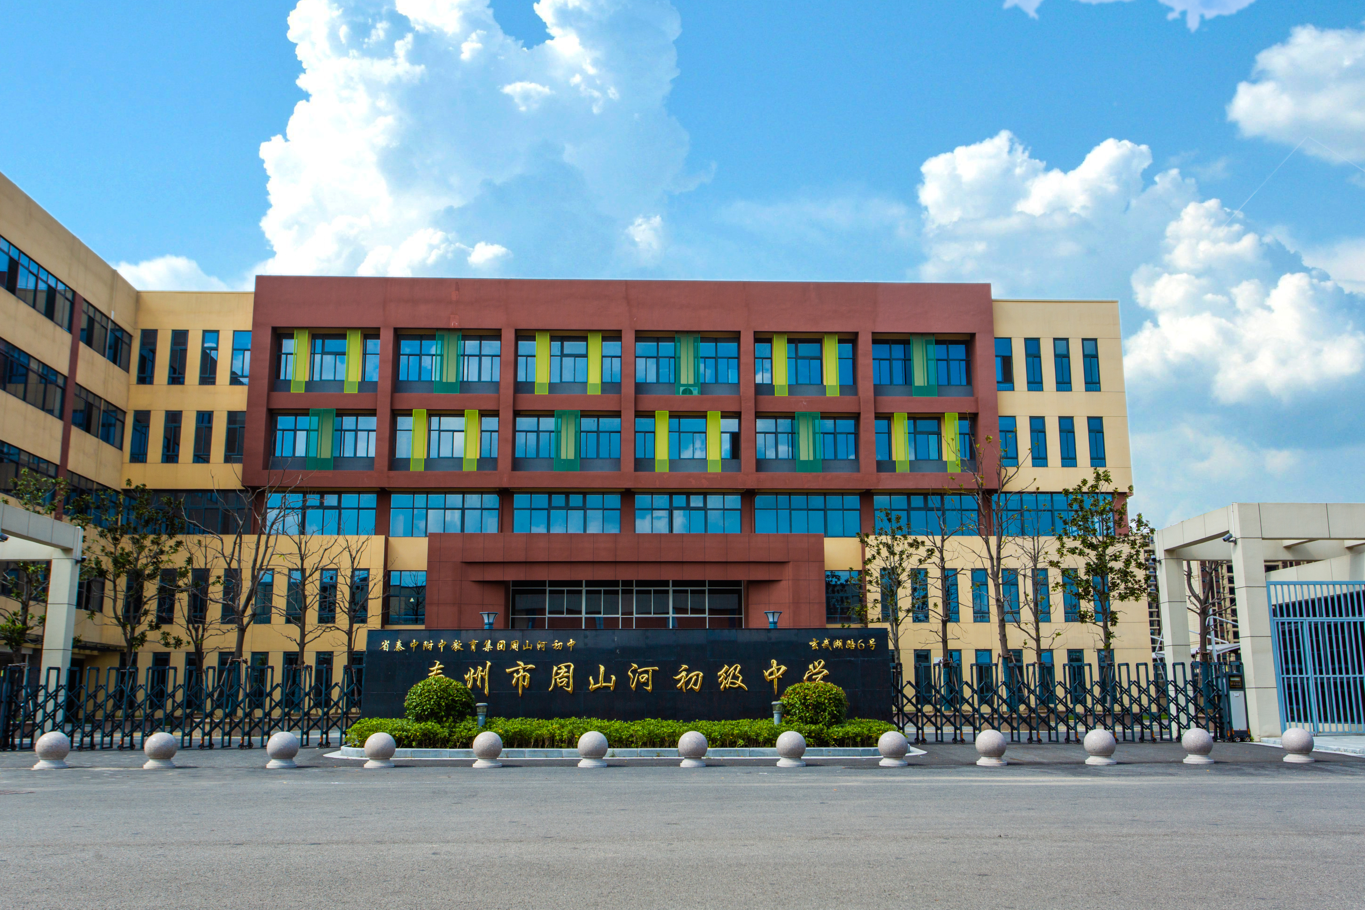
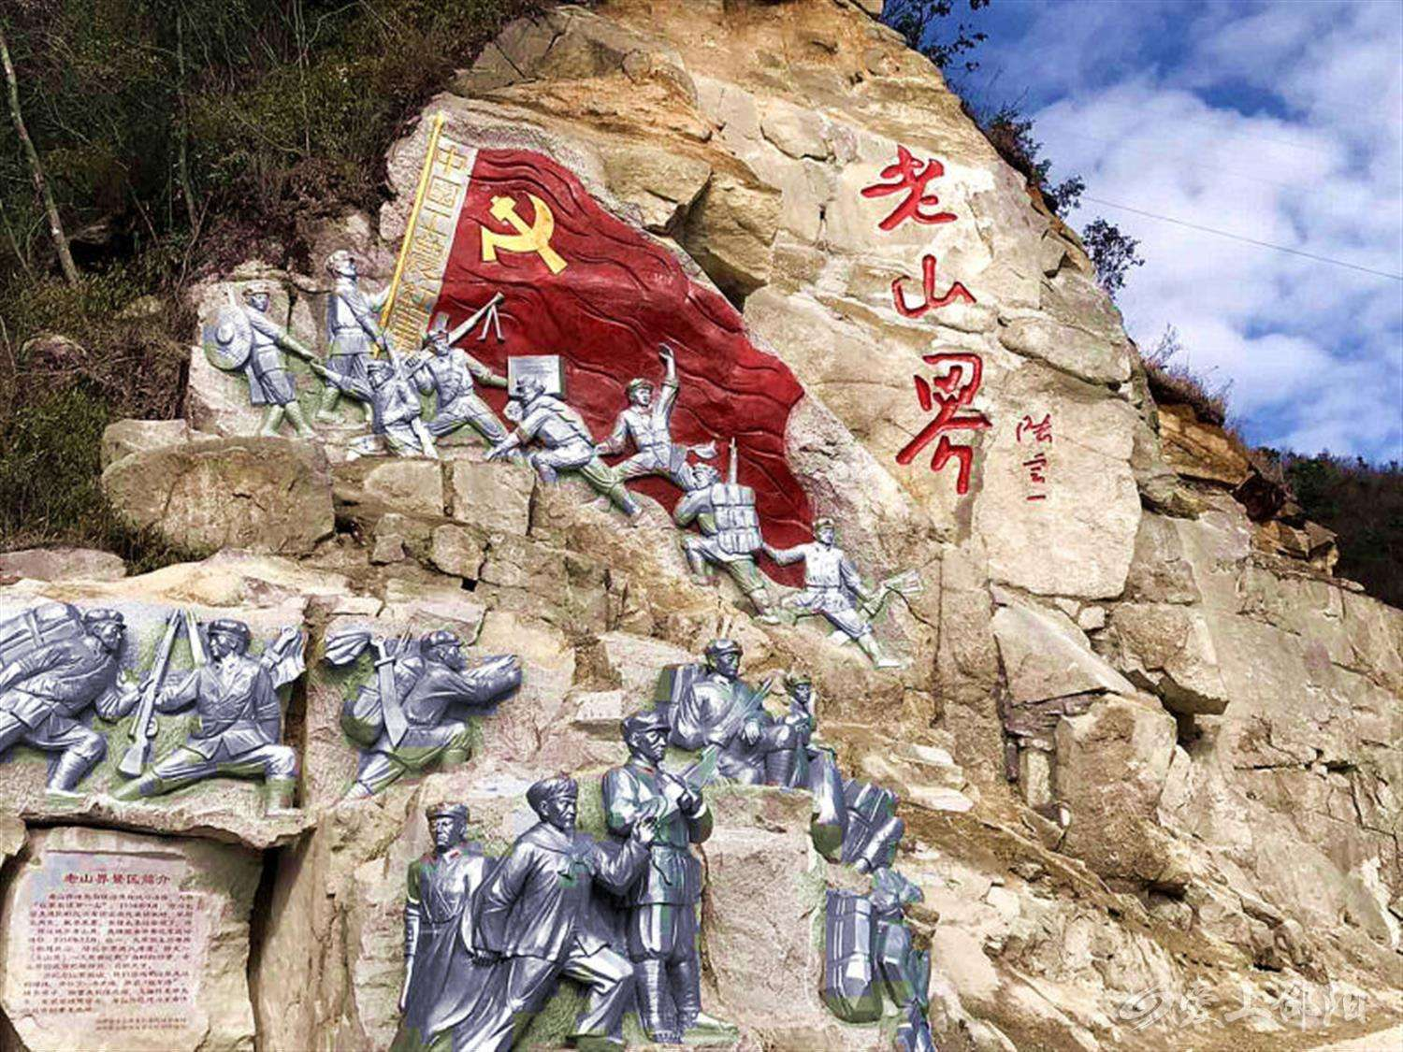
陆定一

Slide 2
红军不怕远征难，万水千山只等闲。
五岭逶迤腾细浪，乌蒙磅礴走泥丸。
金沙水拍云崖暖，大渡桥横铁索寒。
更喜岷山千里雪，三军过后尽开颜。
毛泽东《七律 长征》
红军不怕万里长征路上的一切艰难困苦，把千山万水都看得极为平常。绵延不断的五岭，在红军看来只不过是微波细浪在起伏，而气势雄伟的乌蒙山，在红军眼里也不过是一颗泥丸。金沙江浊浪滔天，拍击着高耸入云的峭壁悬崖，热气腾腾。大渡河险桥横架，晃动着凌空高悬的根根铁索，寒意阵阵。更加令人喜悦的是踏上千里积雪的岷山，红军翻越过去以后个个笑逐颜开。

Slide 3
背景介绍
1931年“九一八”事变后,中国共产党提出了停止内战、建立抗日民族统一战线的主张,但国民党政府坚持“攘外必先安内”的反动政策,调动大军“围剿”红军和各革命根据地。1934年10月,中共中央被迫放弃根据地,实施战略转移,开始长征。红军连续突破敌人四道封锁线,渡过湘江，于12月间越过广西东北角的老山界,以超乎寻常的勇毅,突破乌江、金沙江、大渡河三道天险，爬雪山过草地，长驱二万五千里,于1935年10月胜利到达陕北。老山界是长征途中红军翻越的“第一座难走的山”

Slide 4
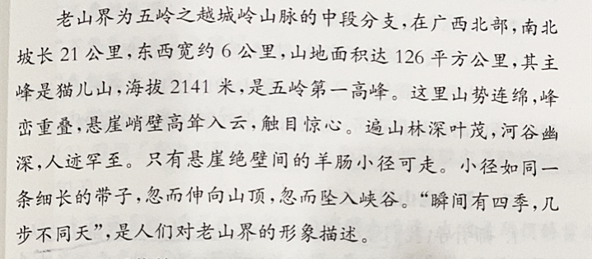
高大陡峭、崎岖险峻、人迹罕至、气候恶劣

Slide 5
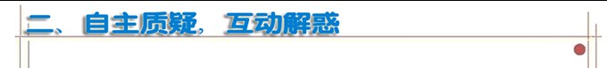
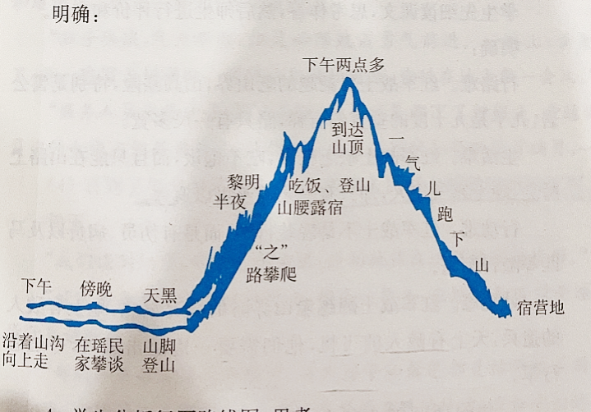
这是一位同学读完课文后画出的红军翻山路线图，看图在文中标注并思考：作者是按照什么顺序叙事的？叙事线索是什么？
时间顺序和地点转移

Slide 6
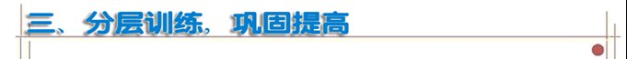
老山界“难”在哪些方面呢？细读课文，按照下面的句式表达自己的看法。
_____难。红军战士____________。

Slide 7
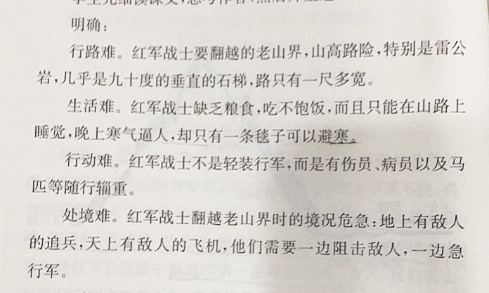

Slide 8

2.面对这些困难，红军战士是如何对待的？表现了红军战士怎样的品格？请用《七律 长征》中的两句诗来概括。
走路难：打趣逗笑、奋勇登山
睡觉难：酣然入梦、观赏夜景
吃饭难：鼓着勇气、继续前进
处境难：毫不畏惧、嘲笑敌机
表现了红军战士顽强的意志和革命的乐观主义精神。 “红军不怕远征难，万水千山只等闲。”

Slide 9
从红军翻越老山界的过程中，我们看到了这样的红军：
1.有着必胜的信念和革命乐观主义精神（12、
18、22）
2.有着坚强的革命意志和英雄主义精神
3.有着高度纪律性、自觉性和团结互助精神的红军
4.努力争取人民支持，依靠人民群众战胜困难的红军。
从文中找出关键语句来印证

Slide 10

3.小 结
本文具体地记叙了长征途中红军翻越老山界的经过，表现了中国工农红军克服困难、英勇顽强的斗志和革命乐观主义精神。

Slide 11

三、分层训练，巩固提高
细读品味
1.课文写红军翻越老山界，为什么用了不少笔墨写有关瑶民大嫂的事情？她的思想感情经历了怎样一个过程？为什么会有这样的变化？
【提示】瑶民原来受反动军阀的欺压，对反动军队怕透了，听说部队过境， 男人“按着习惯”躲藏起来，因此，红军只遇到大嫂母女俩。

Slide 12
惊惶——哭——欢喜；
这个过程，显示了红军是为人民谋福利的军队。说明红军不但是战斗队，也是宣传队和播种机。从一个侧面丰富了课文的中心意思。

Slide 13
2.红军翻越老山界，本来是一件极其艰苦的事情，可文中的许多景物描写却十分优美，表达的感情也非常细腻，请找出登山过程中的三处景物描写，体会其表达效果。
（1）夜晚翻山的部分；
（2）半夜露宿山上的部分；
（3）下山部分。

Slide 14
【1】夜晚翻山的部分。
（“满天都是星光”一段，“在之字拐的路上一步一步的上去”一段。）
景物描写作用：体现了革命英雄主义精神和革命乐观主义精神。

Slide 15
【1】夜晚翻山的部分。
（“满天都是星光”一段，“在之字拐的路上一步一步的上去”一段。）
景物描写作用：体现了革命英雄主义精神和革命乐观主义精神。

Slide 16
【2】半夜露宿山上的部分。
（从“半夜里忽然醒来”到“不知什么时候又睡着了”。）
作者调动了哪些感官来写这一段的？
视觉、听觉

Slide 17
全段用了哪些修辞手法？运用这些修辞手法有什么作用？
比喻、排比
天上闪烁的星星好像黑色幕上缀着的宝石，它跟我们这样地接近哪！
运用比喻的修辞手法突出了夜之深、景之美，也表现了作者的乐观主义精神和感受自然景物的丰富情感。

Slide 18
黑的山峰像巨人一样矗立在面前。四围的山把这山谷包围得像一口井。
运用比喻的修辞手法突出了山势的高峻和连绵，有力地突出行军的困难，渲染了红军战士顽强不屈的斗志和艰苦乐观的精神。

Slide 19
极远的又是极近的，极洪大的又是极细切的，像春蚕在咀嚼桑叶，像野马在平原上奔驰，像山 泉在呜咽，像波涛 在澎湃。
运用比喻、排比的修辞手法，烘托午夜雷公岩的寂静。形象生动地描绘出瑰丽的山色夜景，透露出勃勃生机，洋溢着革命乐观主义精神。

Slide 20
【3】下山部分。
（从“我们一口气跑下去”到“清得透底”。）
路上有几处景致很好，浓密的树林里，银子似的泉水流下山去，清得透底。
“银子似的”这一比喻更是生动形象地描写出了泉水的清澈、甘醇，同时流动的泉水形象地烘托出了战士们翻山胜利后的轻松愉悦的心情。

Slide 21

归纳知识点：
环境描写要为表现中心服务；学习本文写景要注意交代立足点，同时按时间变化和地点转移安排文章的层次的写法；虚实结合，以动衬静。

Slide 22
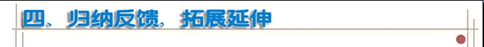
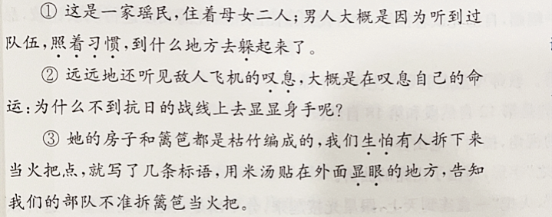

Slide 23


